Slide 1
阅读——体悟人生百味 读书、读人、读己

Slide 2
概述
我们要如何阅读？
养成良好的阅读习惯
把阅读当成一种生活方式
为什么要养成良好的阅读习惯？
阅读塑造灵魂、帮助灵魂成长。
习惯成自然
你最喜欢阅读哪类书籍？你最喜欢哪种阅读方式？
（同学们根据个人情况回答。）

Slide 3
以数据展示阅读情况
2012年我国18~70周岁国民图书阅读率为54.9%，比2011年的53.9%上升了1个百分点；
2012年我国18~70周岁国民人均纸质图书的阅读量为4.39本，与2011年的4.35本相比基本持平。

Slide 4
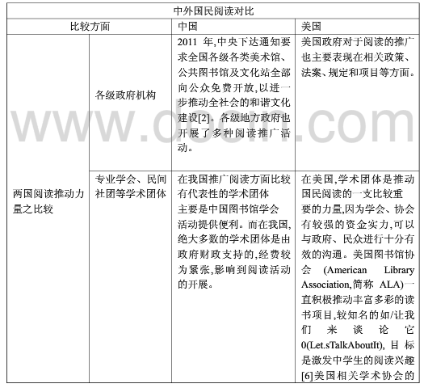
中外阅读对比图表

Slide 5
含意
中国阅读人数相对较少，平均阅读量相对教少，与其他热爱阅读的国家相差很大。中国普通民众阅读量小。

Slide 6
如何阅读？
弄清楚阅读的目的（学习、搜集信息、娱乐、打发时间、无目的）
区分浏览、阅读、仔细阅读的区别，根据不同的需要选择阅读的方式
养成良好的阅读习惯。

Slide 7
养成良好的阅读习惯
找到适合自己的阅读方式。
把阅读变成像穿衣吃饭一样必不可少的生活方式。

Slide 8
学生讨论
你最喜欢哪类书籍？
你最喜欢哪种阅读方式？
你最喜欢哪本书？为什么？

